Slide 1
G14
软件需求SRS评审
组长: 刘书宇
组员: 梁泽生 彭昕怡 张安硕 谢子文
G14
2021年5月14日

Slide 2
目录
1
Vision & Scope
CONTENTS
2
用户群与用户代表
3
界面原型
4
用例文档
5
用户手册

Slide 3
目录
6
JAD会议
CONTENTS
7
SRS需求说明
8
数据字典、ER图
9
版本管理
10
绩效分工

Slide 4
Vision & Scope
第一部分

Slide 5
Vision & Scope

Slide 6
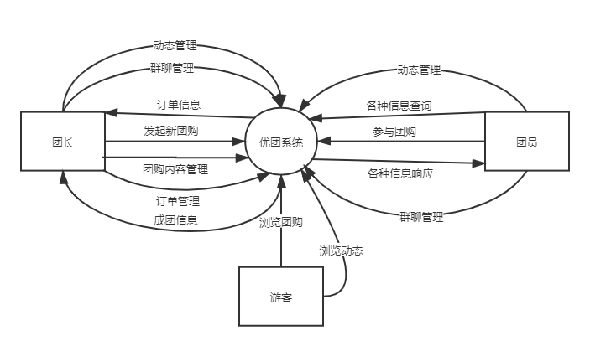
Context Diagram描述建议的方案
上下文图

Slide 7
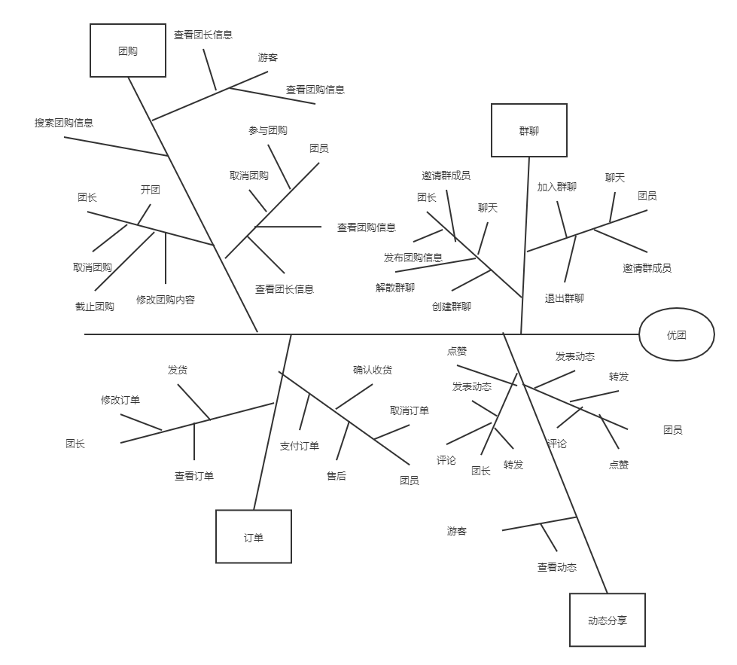
Context Diagram描述建议的方案
特性树

Slide 8
用户群与用户代表
第二部分

Slide 9
用户群识别与划分

Slide 10
邀请并确认相关用户代表，明确职责

Slide 11
用户代表需求获取 与需求确认

Slide 12
界面原型
第三部分

Slide 13
界面原型
工具：RP

Slide 14
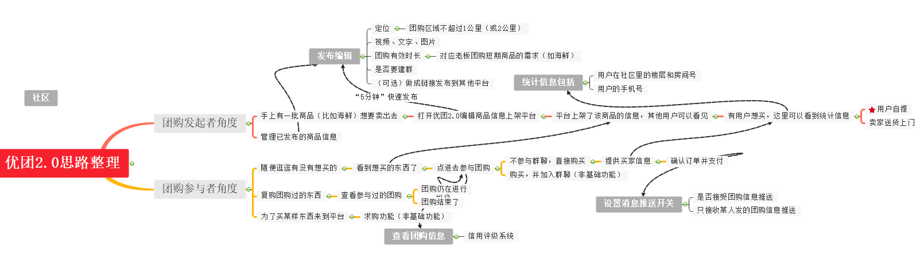
思维整理

Slide 15
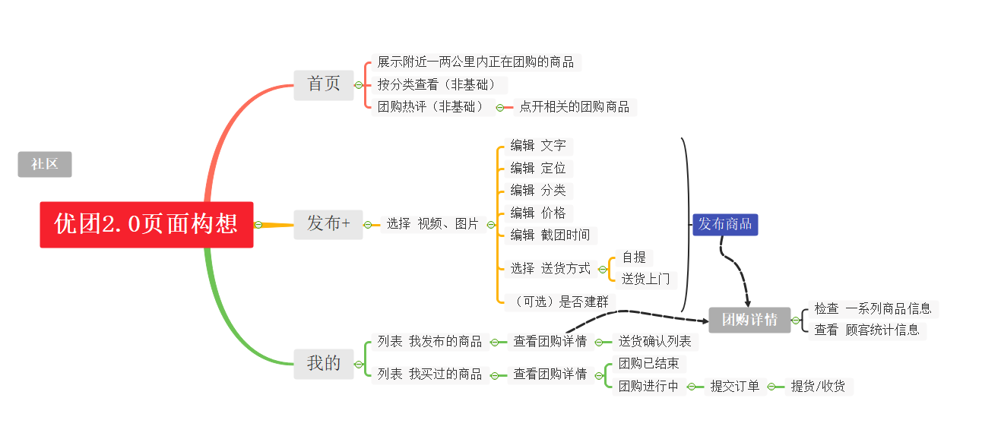
页面整理

Slide 16
用例文档
第四部分

Slide 17
用例文档

Slide 18
用户手册
第五部分

Slide 19
用户手册

Slide 20
JAD会议
第六部分

Slide 21
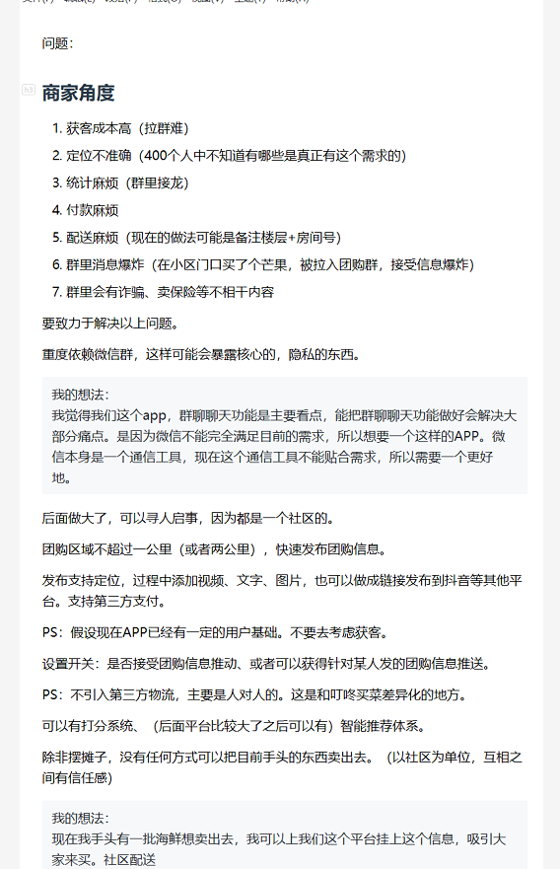
JAD会议
和老板会面交流
图片版

Slide 22
SRS需求说明
第七部分

Slide 23
SRS需求说明书

Slide 24
数据字典、ER图
第八部分

Slide 25
数据字典

Slide 26
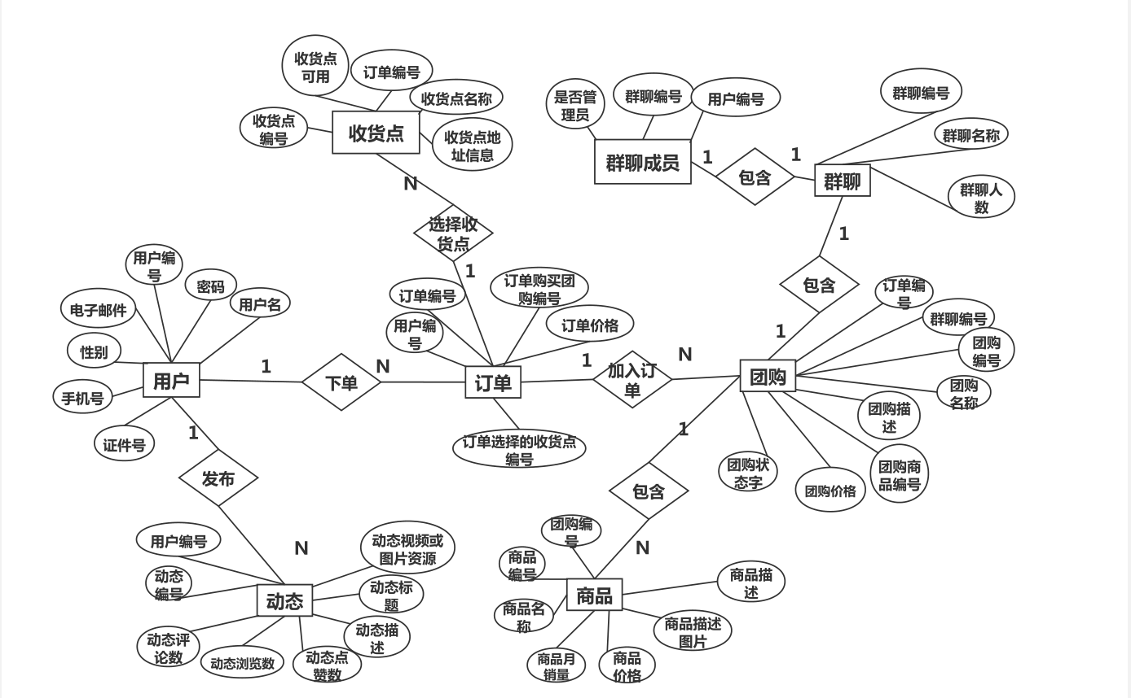
ER图

Slide 27
版本管理
第十部分

Slide 28
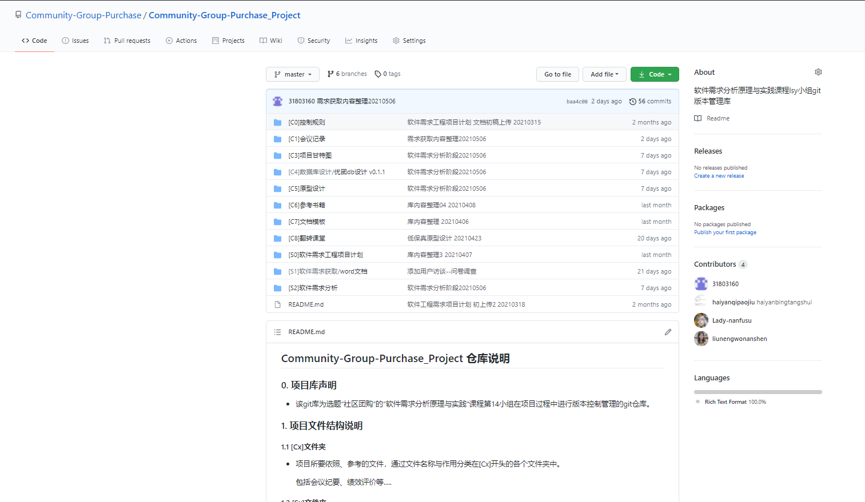
Git版本管理
Community-Group-Purchase/Community-Group-Purchase_Project: 软件需求分析原理与实践课程lsy小组git版本管理库 (github.com)

Slide 29
绩效分工
第十一部分

Slide 30
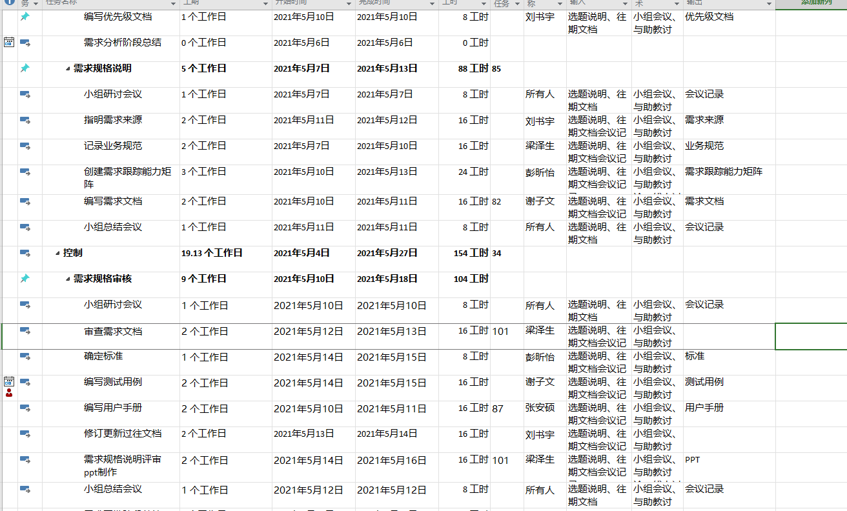
甘特图

Slide 31
会议纪要

Slide 32
绩效评价
姓 名 | 评 分
彭昕怡 | 8.1
张安硕 | 8.45
刘书宇 | 9
梁泽生 | 8.25
谢子文 | 8.25
绩效评价采用组内互评模式，工作量和完成度两项工作指标在单人评分中各占比50%，单人评分中自评占总评分10%，项目经理占比30%，其他组员各占20%。

Slide 33
谢谢大家！
Thank You

